Slide 1

智能胸襟
藏于胸襟，爱在日常
为银发时代编织一张无形的安全守护网，让科技褪去冰冷，让关怀与守护成为日常的温暖陪伴。
暖心科技团队 | 2026年7月
Notes:
大家好，今天我们带来的作品是“智能胸襟”。它的核心理念是“藏于胸襟，爱在日常”。我们希望通过这款产品，为日益严峻的老龄化社会，编织一张无形的安全守护网，让科技的温暖真正融入老年人的日常生活。

Slide 4




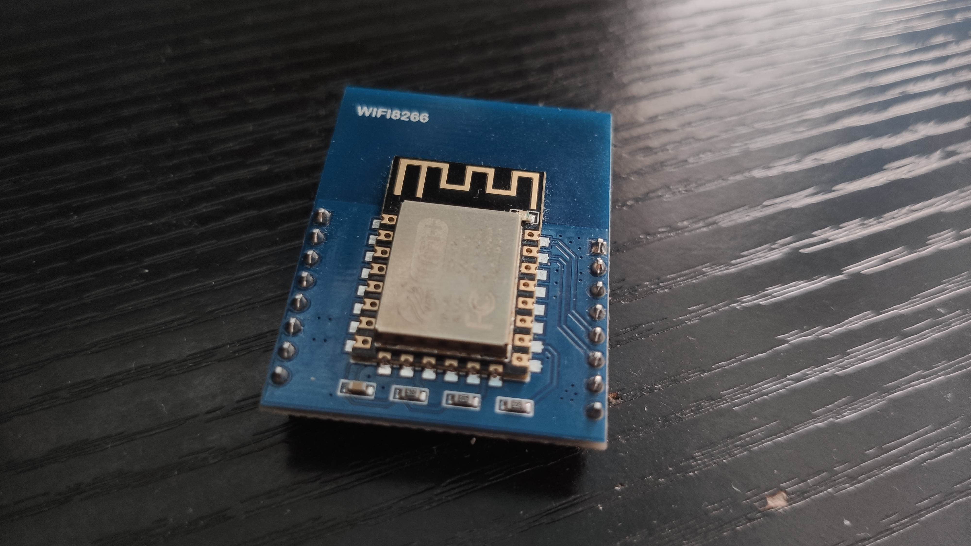
双核联动，构建家庭守护网络
主机：智能贴身守护者
副机：家庭信息交互站
作为前端感知核心，实时采集心率、跌倒等关键数据并进行本地智能决策。它是老人身边的隐形卫士，全天候捕捉异常并主动预警，是守护体系的第一道防线。
部署于家中的智能终端，实时显示老人状态，支持语音对讲与远程关怀。它是连接家人的纽带，既让居家老人不孤单，也让在外子女能随时掌握家中情况。
LoRa：本地稳定互联
Wi-Fi：云端远程互联
利用低功耗广域网技术，实现主机与副机间的远距离、低延迟通信。完美适配复杂家居环境，穿墙能力强，确保数据传输稳定不中断。
搭载ESP8266模组，将监测数据实时上传至云端服务器。支持手机APP随时随地查看，打破地域限制，让子女无论身在何处都能实时关注父母健康。
Notes:
我们的产品采用了主机与副机双核联动的架构。主机作为贴身守护者，负责数据采集和智能决策；副机则作为家庭信息站，方便家人实时了解情况。两者之间通过LoRa技术进行稳定的本地通信，同时主机通过WiFi将数据上传云端，构建了一个完整的家庭守护网络。

Slide 5
智能推荐
技术路径与核心任务解析
构建精准、高效、人性化的内容分发引擎，以技术驱动连接人与信息的智能桥梁，
探索从算法模型到用户体验的完整演进逻辑。
Notes:
在深入解析硬件和软件之前，我想先分享一下我们项目的技术选型思路，以及我们定义的四大核心任务。这构成了我们“智能推荐”的技术路径。

Slide 6






创作背景：为何选择这套技术方案？
01 核心挑战：以人为本的设计初衷
02 技术选型：硬核技术支撑落地
精准与实时
易用与无感
高性能主控：STM32F407 核心
针对老人跌倒场景，系统需具备极高的识别准确率，且必须实现毫秒级的实时响应，确保黄金救援时间不被延误。
操作逻辑极简，适配老年群体认知习惯；佩戴设计轻盈舒适，不影响日常起居，真正做到隐形守护。
搭载高性能ARM Cortex-M4内核，算力充足以支撑多路传感器融合计算与复杂AI算法运行，丰富的外设接口保障了系统的扩展性与稳定性。
双模通信：LoRa + Wi-Fi 协同组网
利用LoRa技术解决居家环境的信号穿墙与抗干扰问题，确保报警信息本地稳定传输；通过Wi-Fi连接云端，实现远程监控与数据实时同步。
可靠与持久
成本可控
设备需7×24小时稳定运行，适应复杂的居家环境；超长续航能力减少充电频次，降低老人的使用负担。
在保证性能的前提下优化硬件选型，确保方案具备极高的性价比，为未来的规模化推广和普惠养老奠定基础。
边缘智能：NanoEdgeAI 本地化部署
将AI模型部署在终端侧，无需依赖云端算力，实现跌倒检测的超低延迟响应；同时，数据本地处理最大程度保障了老人的隐私安全。
Notes:
我们的技术方案是围绕四大核心挑战展开的：精准实时、易用无感、可靠持久和成本可控。基于这些挑战，我们选择了高性能的STM32F407作为主控，以LoRa+Wi-Fi的组合保障通信的稳定与远程连接，并创新性地采用边缘AI技术来解决实时性和隐私性的关键问题。

Slide 7
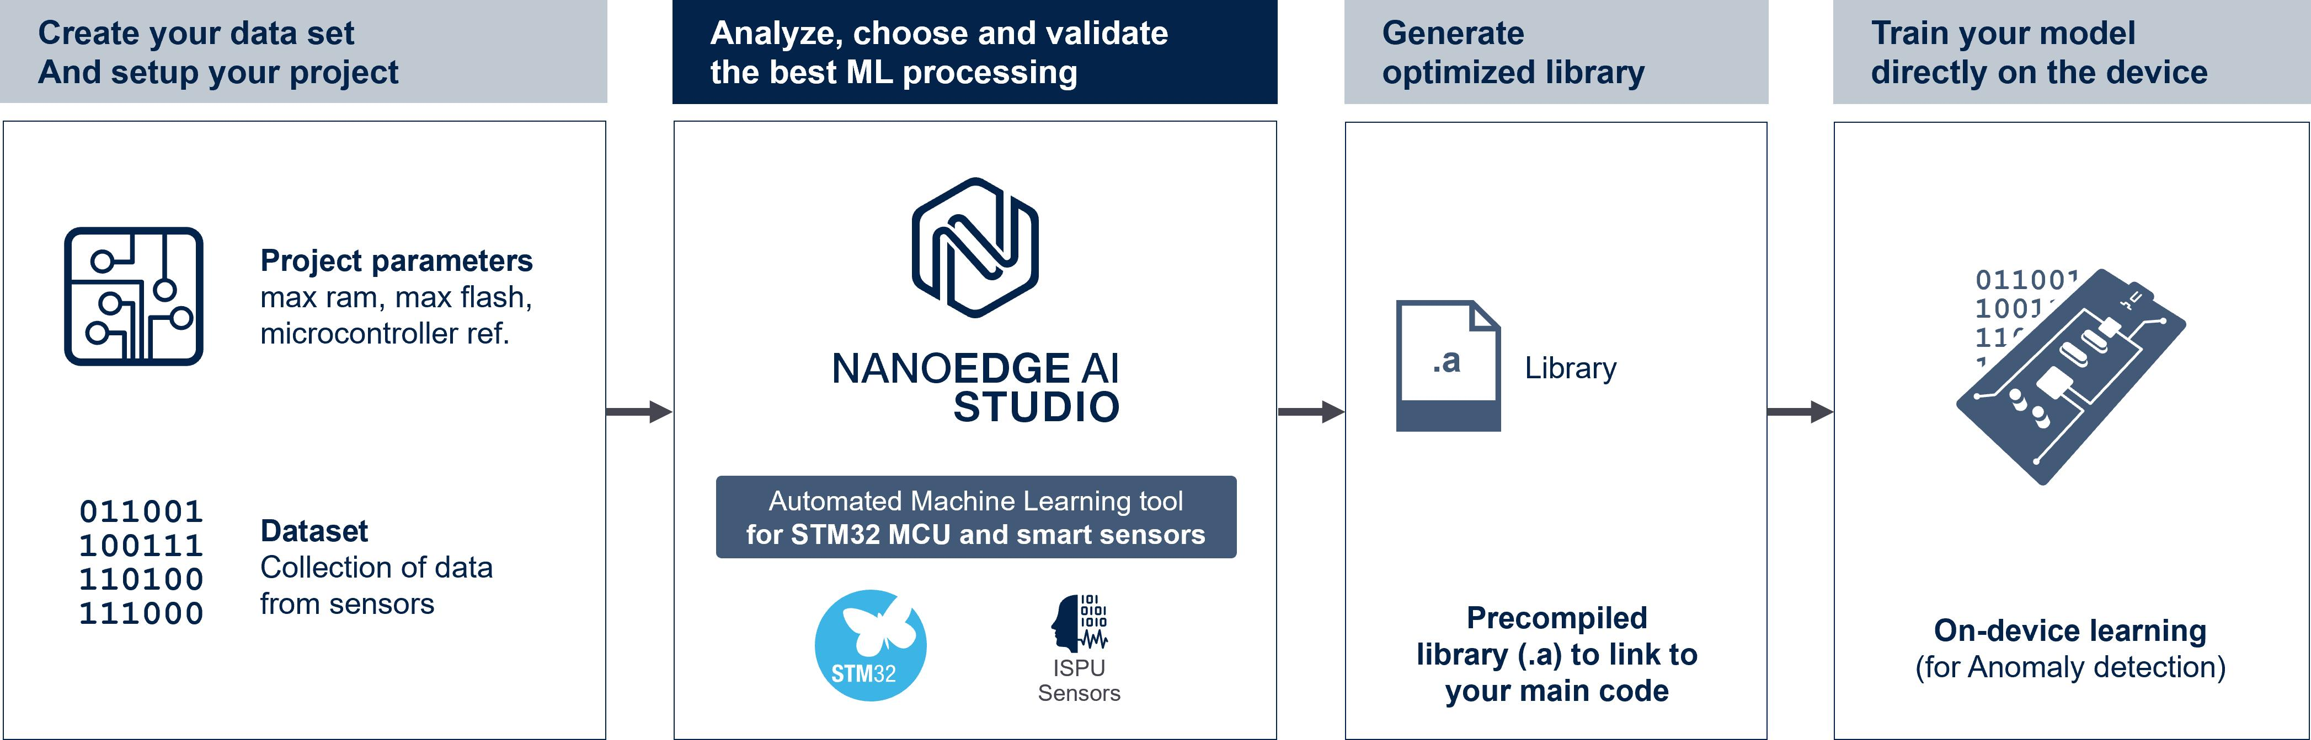



任务一：高精度跌倒检测
技术核心：NanoEdgeAI 端侧智能闭环
专属模型训练：基于人体日常活动与模拟跌倒的海量数据，利用NanoEdgeAI Studio自动生成并优化轻量化AI模型库，精准适配终端硬件。
本地实时推理：模型直连STM32F407芯片运行，脱离云端依赖，实现姿态数据的毫秒级本地分析与跌倒即时判定。
低误报精准识别
毫秒级报警响应
本地隐私绝对安全
深度学习区分跌倒与弯腰、坐下等相似动作，有效过滤干扰，误报率极低，避免对看护人员的无效惊扰。
无需网络传输耗时，本地芯片实时运算，检测与报警同步触发，为突发状况下的紧急救助争取黄金时间。
所有敏感的人体姿态数据均在设备端闭环处理，不上传云端，从数据源头杜绝隐私泄露风险，让用户更安心。
Notes:
我们的首要任务是实现高精度的跌倒检测。为此，我们采用了NanoEdgeAI技术。通过在PC端训练模型，然后将其部署到设备上，我们实现了在本地进行实时、准确的跌倒判断。这不仅带来了毫秒级的响应速度，也最大程度地保护了用户的隐私。

Slide 8



任务二：人性化智能交互
设计目标：让科技服务于人，而非增加负担，打造有温度的适老体验
视觉交互：清晰易懂的界面语言
听觉交互：自然的语音对话
采用TFTLCD高清屏幕，将心率、血氧等核心健康信息放大突出，辅以时间、天气等辅助信息。通过大字体与极简图标设计，配合实体按键一键切换，实现信息层级分明，让老人无需费力，一眼即懂。
搭载智能语音模块，支持双向交互。既能主动播报服药提醒、异常报警，也能被动响应老人的口语查询（如“现在几点？”“我的心率是多少？”）。贴近日常的自然语言设计，无需记忆复杂指令，像聊天一样轻松使用。
直观易用，零学习成本
情感关怀，不止于工具
摒弃复杂操作逻辑，做到“所见即所得”。老人无需阅读说明书，上手即用，真正实现科技的无障碍化。
用温暖的语音替代冰冷的文字提醒，以陪伴式的交互缓解老人的孤独感，让智能设备不仅是工具，更是贴心的生活助手。
Notes:
第二个任务是实现人性化的智能交互。我们深知，科技不应成为老人的负担。因此，我们设计了简洁的TFTLCD屏幕界面和自然的语音交互功能。无论是查看健康数据，还是查询时间，老人都能通过最简单的方式完成，让设备真正做到易用、好用。

Slide 9


任务三：极致的低功耗设计
01 硬件底层优化
02 智能功耗调度
03 续航与安全双赢
电源智能管控
搭载独立电源管理芯片，为核心模块动态分配最优电压；休眠状态下彻底切断非必要电路供电，从硬件源头杜绝静态功耗。
低功耗传感器阵列
精选MAX30102等工业级低功耗传感器，待机电流仅微安级，在保证精准监测的同时大幅降低能耗。
分级休眠策略
主机端2分钟无交互即关闭屏幕与GPS模块，进入深度睡眠；副机端1分钟极速熄屏，最大化节省电量。
极速事件唤醒
通过物理按键中断与陀螺仪动态位移检测双重机制，毫秒级唤醒系统，兼顾低功耗与即时响应。
超长待机体验
单次充电可支持一周常规使用，大幅减少老人频繁充电的操作负担，真正做到“忘记充电”。
安全监测不中断
即便在深度休眠模式下，跌倒检测与紧急呼叫功能仍保持后台运行，确保全天候安全守护无死角。
Notes:
第三个任务是实现极致的低功耗。我们从硬件和软件两个层面入手。硬件上，我们选用低功耗元件并设计了高效的电源管理电路。软件上，我们制定了智能的休眠和唤醒策略。最终目标是实现超长续航，让老人几乎忘记充电这件事，同时确保安全监测永不离线。

Slide 10
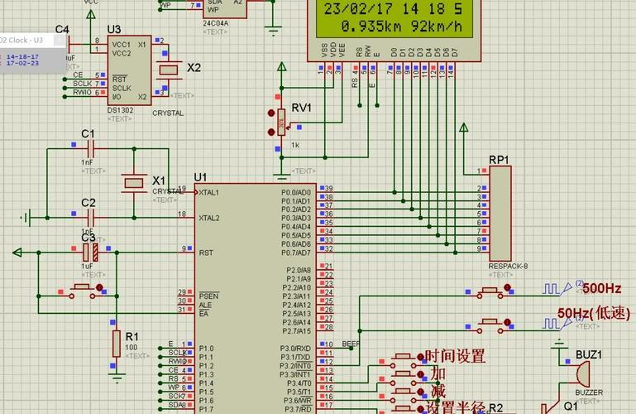
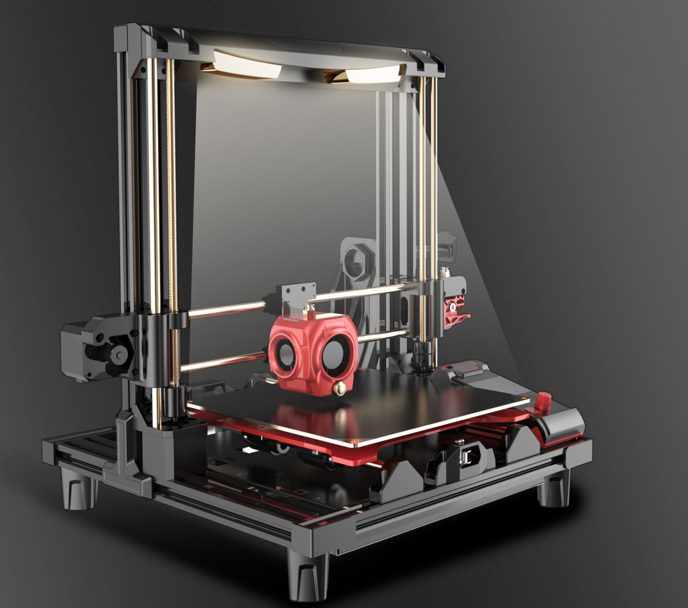


任务四：成本控制与自主建模
自主硬件建模：高效迭代
采用一体化设计将主控、传感与电源模块高度集成，利用3D打印技术快速制作原型，实现从设计到验证的“天级”响应，大幅缩短研发周期。
成本控制：全链条优化
严选高性价比元器件方案，通过电路集成与结构创新简化组装工序，降低人工与物料损耗，在确保性能稳定的前提下，实现硬件成本的精准管控。
自研与控本的双向奔赴
通过自主完成从电路设计到结构建模的全链路研发，我们将核心技术牢牢掌握在手中。这不仅赋予了产品独特的技术壁垒，更通过去除中间环节、优化生产工艺，实现了成本与品质的双重可控，为普惠养老科技奠定了坚实基础。
落地成果：亲民与舒适并重
打造出机身轻盈、佩戴无感的适老设备，同时以极具竞争力的成本优势，打破了高端养老科技的价格壁垒，让科技适老真正触手可及。
Notes:
最后一个任务是成本控制与自主建模。我们坚持自主设计，从电路到外观，都由团队独立完成。这不仅让我们实现了产品的小巧与舒适，更重要的是，通过精细化的设计和供应链管理，我们有效控制了成本。我们相信，优秀的养老科技产品，应该是既强大又亲民的。

Slide 11
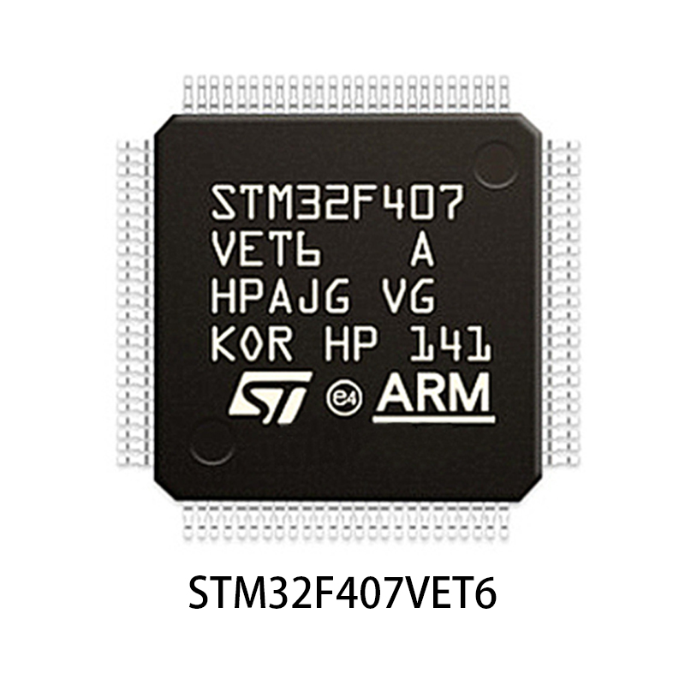
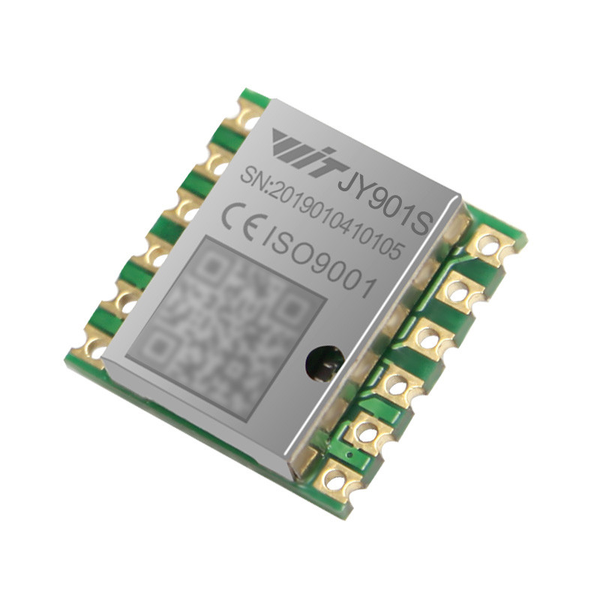
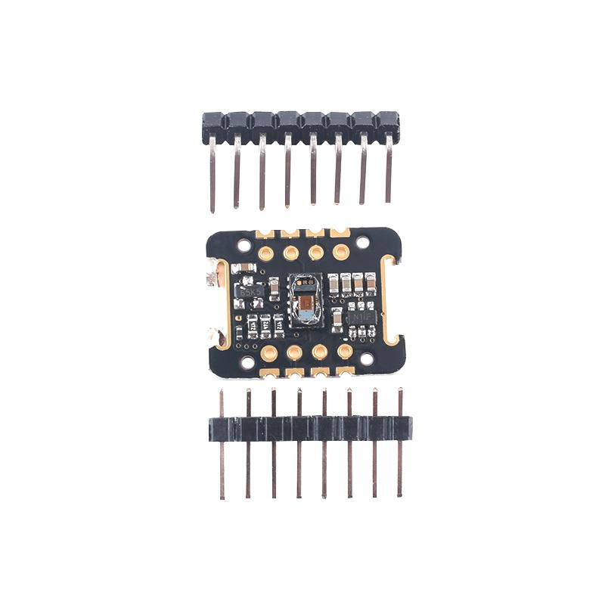
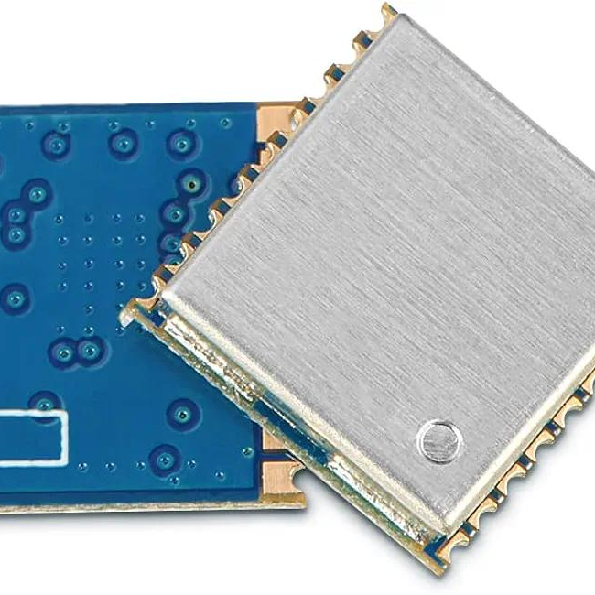
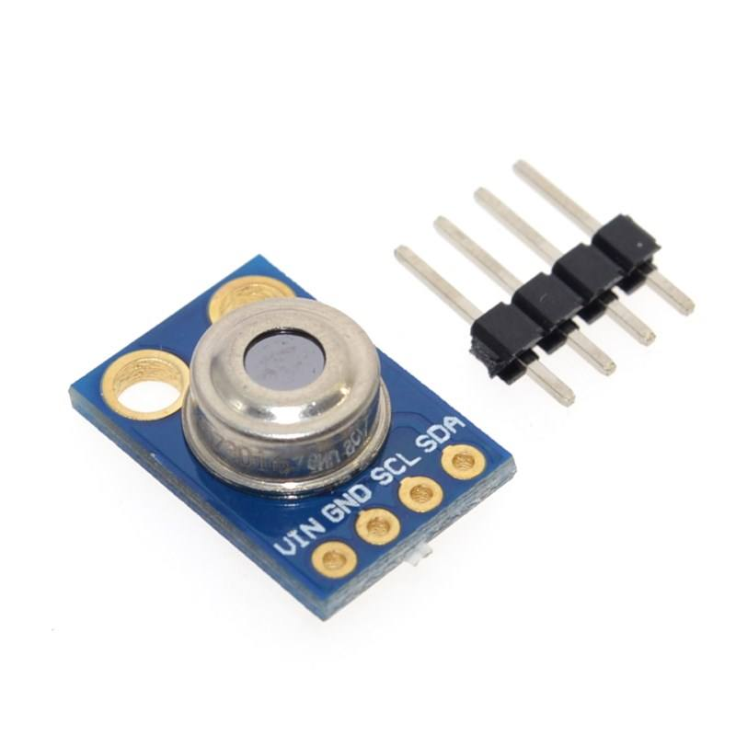
主机解析（一）：强大的硬件心脏
01 主控计算核心
02 姿态感知系统
03 生命体征监测
STM32F407VET6
JY901S 陀螺仪模组
MAX30102 血氧心率
搭载高性能ARM Cortex-M4内核，主频达168MHz，内置硬件FPU，为复杂健康算法提供强大算力支撑。
内置9轴高精度传感器，实时捕捉人体运动轨迹与姿态变化，为跌倒检测、精准计步提供可靠数据。
采用先进光电感应技术，支持无创、连续的血氧饱和度与心率监测，具备低功耗与高灵敏度特性。
04 定位与环境感知
05 云端数据互联
06 本地组网通信
GPS + GY906红外测温
ESP8266 Wi-Fi模组
LoRa + 多模通信
GPS实时获取精确地理位置与时间信息；红外测温模组实现非接触式环境温度采集，安全便捷。
成熟稳定的无线通信方案，高效实现健康数据、报警信息的实时云端上传，支持远程监控与数据溯源。
支持超远距离、低功耗的点对点通信，构建主机与副机间的稳定局域网，确保信号覆盖无死角。
Notes:
主机的强大功能，源于其强大的硬件配置。我们选用了高性能的STM32F407作为主控，并集成了JY901S陀螺仪、MAX30102血氧心率传感器、GPS、红外测温等一系列高精度模块。同时，通过ESP8266和LoRa模块，实现了物联网和本地通信的双重保障。这些精心挑选的硬件，共同构成了产品可靠的基石。

Slide 12


主机解析（二）：智能的软件灵魂
全维感知 · 信息可视化
TFTLCD屏实时轮显心率、血氧及环境温湿度；同步展示GPS定位、待服药物清单与紧急联系人，关键信息一目了然。
温情交互 · 语音随行
主动语音提醒服药、饮水与日常活动，支持语音指令查询天气与时间；无需复杂操作，让智能科技更具人文温度。
依托NanoEdgeAI Studio开发工具，将轻量化AI模型部署于STM32芯片，实现端侧智能分析。无需云端算力，即可达成毫秒级跌倒检测与精准计步，在保障极速响应的同时，从源头守护用户隐私数据。
能效智控 · 持久续航
闲置2分钟自动休眠并切断非必要模块供电，按键或人体活动瞬间唤醒；深度优化功耗逻辑，大幅延长设备待机时间。
Notes:
如果说硬件是躯体，那么软件就是灵魂。我们最大的亮点是引入了边缘AI技术。通过NanoEdgeAI，我们将跌倒检测等关键算法部署在设备端，实现了毫秒级响应和数据隐私保护。此外，我们还设计了人性化的语音交互和智能的低功耗管理系统，确保设备既聪明又耐用。

Slide 13
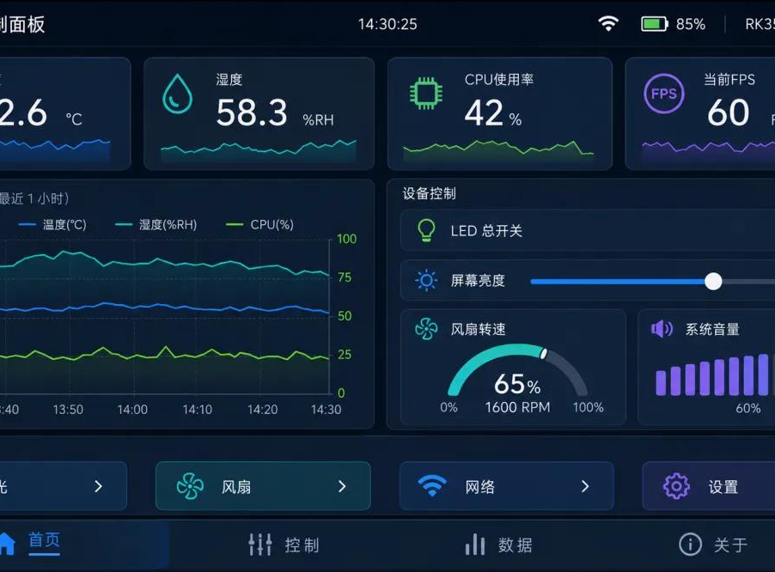
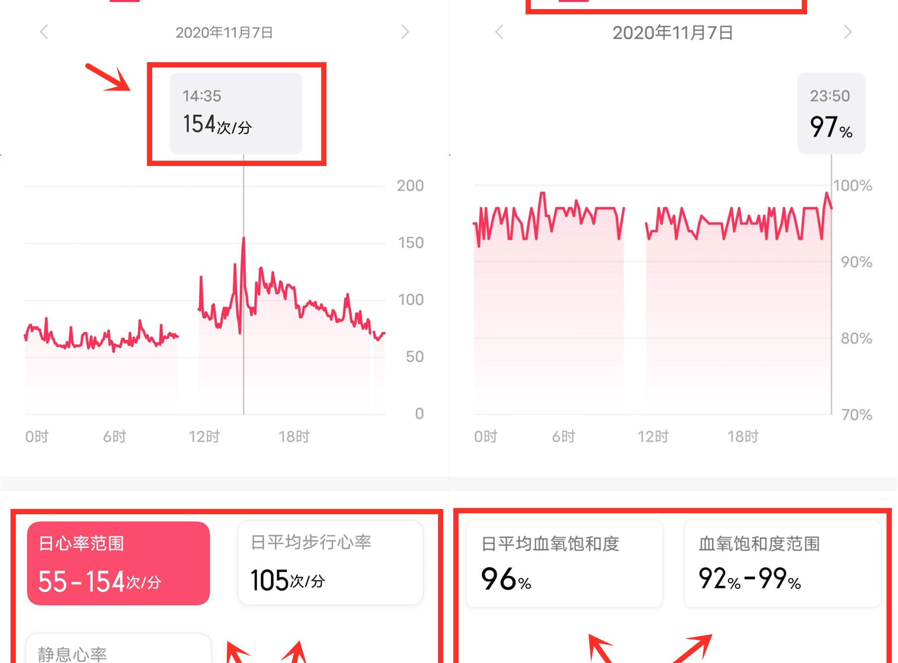



副机解析：家庭信息交互中心
01 实时全维数据监控
精准显示佩戴者GPS实时定位与经纬度；动态呈现血氧(SPO2)与心率趋势曲线；同步统计当日步数与卡路里消耗，健康状态一手掌握。
02 双向远程温情互动
支持一键发送服药提醒与语音关怀留言，跨越距离传递温情；可随时修改主机紧急联系人信息，确保关键时刻联络畅通无阻。
现代化交互界面设计
基于LVGL图形库构建，采用大图标、高对比度与极简布局，专为长辈设计。操作逻辑直观易懂，信息展示清晰醒目，无论是查看数据还是发起呼叫，都能轻松上手，真正实现科技适老。
03 毫秒级同步报警响应
主机触发跌倒或紧急报警时，副机即刻全屏弹出报警界面并启动蜂鸣器，毫秒级响应速度，确保家人第一时间察觉并介入处理。
Notes:
副机是家庭的信息交互中心。我们采用了LVGL图形库，打造了简洁易用的界面。家人可以通过副机实时查看老人的GPS位置、健康曲线和活动量。更重要的是，副机支持远程提醒和信息管理，让关爱跨越距离。一旦主机报警，副机会立即同步响应，确保家人第一时间知晓。

Slide 14

作品核心创新亮点
01 软硬一体的深度整合
独创电源与系统双路独立控制架构，稳定性更强；全流程自主硬件建模，实现极致轻量化，确保长者佩戴无负担。
02 边缘AI的智能决策
引入NanoEdgeAI技术，实现跌倒检测等核心算法本地化运行。毫秒级响应低延迟，数据不上云更安全，断网也能精准守护。
科技温度：从硬核技术到人文关怀
不仅在电路架构与硬件模型上实现全自主研发，更将边缘智能与可靠通信融入家庭场景。我们致力于用技术消除数字鸿沟，为银发群体打造既安全独立又温暖可靠的生活守护网。
03 主副机协同守护模式
采用LoRa本地通信技术，解决家庭Wi-Fi信号死角难题。构建“老人-设备-家人”闭环监护体系，报警信息零延迟送达。
Notes:
我们的作品有三大核心创新。首先是软硬一体的深度整合，我们自主设计了电路和硬件模型，实现了高性能与舒适度的统一。其次是边缘AI的智能应用，将关键算法放在本地运行，实现了低延迟和高隐私。最后是主副机协同的独特模式，通过LoRa技术构建了可靠的双重监护体系。

Slide 15

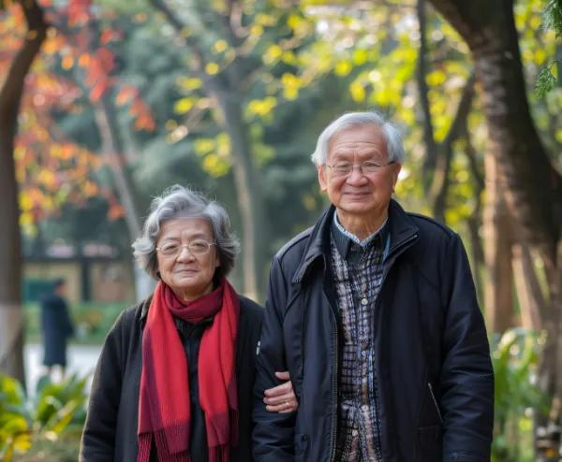

应用场景演示：王奶奶的一天
01 清晨的关怀：像家人般的贴心叮嘱
清晨起床后，智能主机主动语音播报天气与服药提醒：“王奶奶，今天晴28度，记得8点服用降压药。” 用温暖的声音开启活力满满的一天，细节之处尽显人文关怀。
02 日常的安心：看得见的健康
03 意外的守护：毫秒级的响应
公园散步时，设备自动记录步数，实时监测心率与血氧。数据同步至子女手机，让远方的牵挂化作看得见的安心，守护老人每一步。
不慎跌倒时，AI算法毫秒级识别异常，立即触发本地声光报警，并通过LoRa向家人终端推送警报。快速响应，为急救争取黄金时间。
核心功能：精准计步 • 体征实时监测 • 家人端同步
核心功能：AI跌倒检测 • 声光报警联动 • 多端同步预警
Notes:
让我们通过王奶奶的一天，来看看“智能胸襟”是如何工作的。清晨，它会贴心地提醒天气和服药；白天散步时，它默默记录健康数据，让家人安心；而在意外发生时，它能瞬间反应，通过声光报警和多端同步，为老人争取宝贵的救助时间。科技，真正融入了生活的方方面面。

Slide 16

总结：我们的价值
01 社会价值
02 产品价值
重塑晚年生活尊严
打破传统照护的束缚，为长者提供独立、安全且有尊严的生活方式，重拾生活的自主性与幸福感。
全场景安全守护
集安全预警、健康监测、生活服务于一体，覆盖居家与外出场景，构建无死角的长者安全防护网。
纾解家庭照护焦虑
智能化远程监护工具，让子女实时掌握老人状态，有效缓解因距离带来的担忧与日常照护压力。
极致适老化体验
轻量化硬件佩戴舒适无感，极简软件交互贴合老人习惯，让科技真正做到“好用、易用、爱用”。
引领行业温情升级
打造“科技+人文”融合的行业范本，推动智慧养老产业从单一设备向系统化、有温度的服务生态演进。
AI驱动的技术壁垒
搭载边缘AI实时分析与主副机协同通信技术，实现毫秒级响应与高可靠性，构筑坚实的技术护城河。
Notes:
总结来说，“智能胸襟”的价值体现在两个层面。在社会层面，它提升了老年人的生活质量，缓解了家庭照护压力，并为智慧养老产业提供了新的思路。在产品层面，它实现了全方位的守护，拥有人性化的设计和领先的技术，用科技传递爱，让陪伴永不缺席。

Slide 17


未来展望：持续进化的守护者
01 算法优化：疾病早筛新维度
02 功能扩展：无感科技新体验
融合皮肤电、呼吸频率等多维传感数据，升级AI深度学习模型，精准捕捉房颤、睡眠呼吸暂停等隐匿性健康风险，实现从“被动监测”到“主动预警”的跨越。
搭载智能语音交互助手，支持自然语言的健康问询与指令响应；集成非接触式血糖监测等前沿生物传感技术，让健康数据采集告别繁琐，回归无感日常。
03 生态构建：医养联动新闭环
04 个性服务：定制化健康方案
打造跨终端的健康管理APP，让家属实时掌握长辈健康动态；打通社区医院与养老机构的服务接口，实现监测数据的院端同步与紧急情况下的快速响应联动。
基于长期连续的健康数据画像，生成千人千面的健康评估报告，结合用户的生活习惯与体质特征，提供个性化的饮食、运动及作息建议，让健康管理更具针对性。
Notes:
展望未来，我们的“智能胸襟”将是一个持续进化的守护者。我们将不断优化算法，扩展功能，比如增加对更多疾病的早期筛查能力。同时，我们将构建更完善的生态系统，开发手机APP，并与医疗机构联动，最终为每位用户提供个性化的健康服务。

Slide 18




我们的团队
张伟 · 项目负责人
李娜 · 软件工程师
王洋 · 设计师
陈曦 · 质量保障
硬件总设计师
算法与系统开发
UI/UX 交互设计
测试与文档工程
统筹全局规划，主导硬件架构设计与核心技术攻坚，确保研发方向精准落地。
专注核心算法优化与嵌入式开发，保障系统高效稳定，提升产品智能化水平。
以用户体验为核心，打造简洁流畅的视觉与交互，让产品兼具美感与易用性。
严格把控产品质量，输出标准化技术文档，为稳定交付与维护筑牢基础。
“技术向善，创新致远。”我们始终坚信技术的价值在于传递温度。团队以专业为帆，以创新为桨，在探索科技边界的同时，不忘用技术赋能生活，创造真正有意义的价值。
Notes:
这个项目的成功，离不开我们团队每一位成员的努力。我们是一支充满激情和创造力的团队，秉持着“技术向善，创新致远”的理念，致力于用科技为社会创造更多价值。

Slide 19


感谢聆听
期待与您共同开启智慧养老新篇章
让科技温暖银发岁月 · 用陪伴守护金色晚年
Notes:
我的介绍到此结束，感谢各位的聆听。我们真诚地期待，能与大家一起，共同开启智慧养老的新篇章。谢谢！

